Slide 1
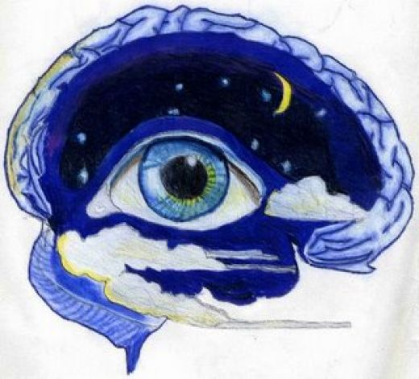
Красноярский государственный медицинский университет.
12.03.2019
Гормоны эпифиза , их функциональное значение
Выполнил:
Черных Захар Владимирович
Студент I курса
Института стоматологии
Преподаватель:
Пац Юрий Степанович
Уебная дисциплина:
Нормальная физиология – физиология челюстно-лицевой области

Slide 2
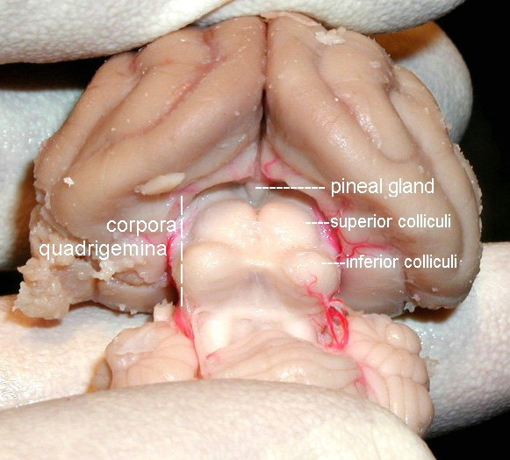
ЭПИФИЗ (шишковидная, или пинеальная, железа) - небольшое образование, расположенное у позвоночных под кожей головы или в глубине мозга;
функционирует либо в качестве воспринимающего свет органа либо как железа внутренней секреции, активность которой зависит от освещенности.

Slide 3
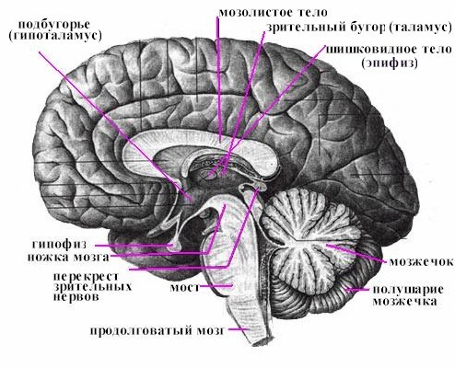

Slide 4
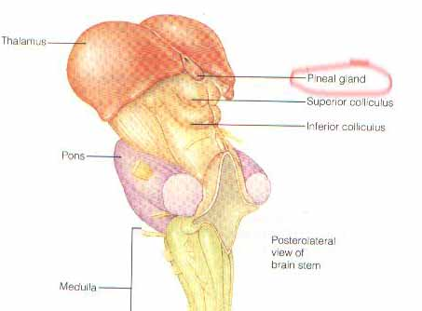
Интересные факты об эпифизе
Шишковидное тело (эпифиз, пинеальная железа, верхний мозговой придаток) - это небольшое овальное железистое образование, которое относится к промежуточному мозгу и располагается в неглубокой борозде между верхними холмиками среднего мозга и над таламусом.
Масса железы у взрослого человека около 0,2 г, длина 8-15 мм, ширина 6-10 мм, толщина 4-6 мм.

Slide 5
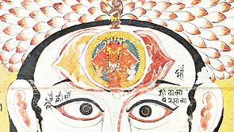
В 1695 году в Москве врач В. Юровский представил к защите диссертацию о шишковидной железе. На основании своих анатомических исследований автор опровергал взгляды древних философов о локализации разума в эпифизе.

Slide 6
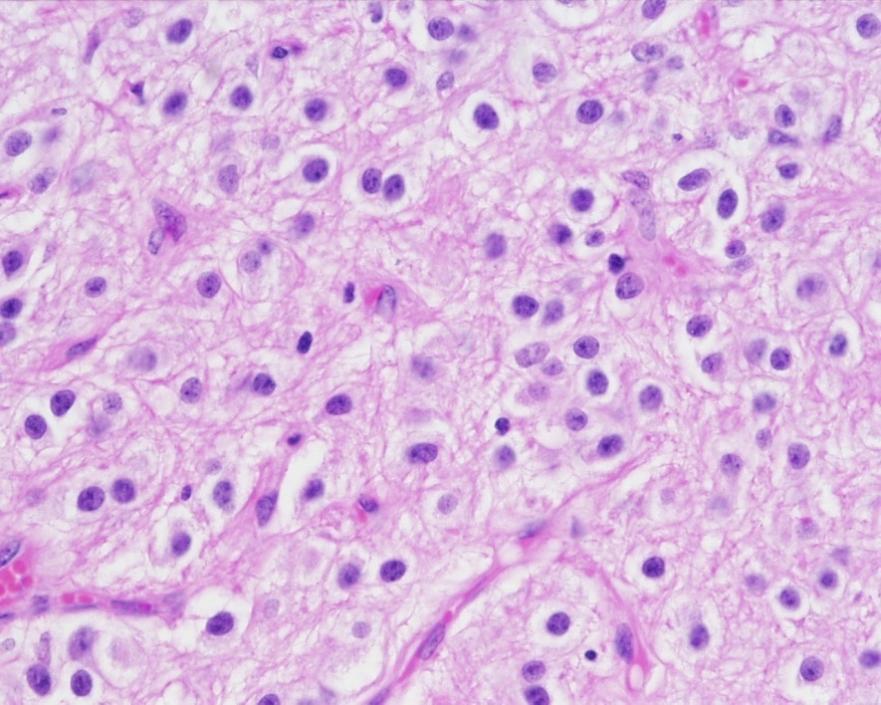
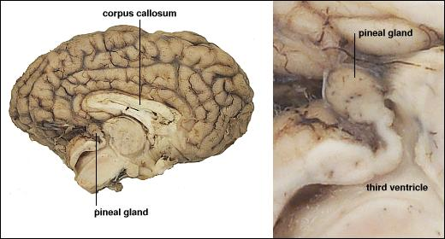
Снаружи шишковидное тело покрыто мягкой соединительнотканной оболочкой мозга, которая содержит множество анастомозируюших (соединяющихся между собой) кровеносных сосудов.
Клеточными элементами паренхимы являются специализированные железистые клетки - пинеоциты и глиальные клетки - глиоциты.

Slide 7
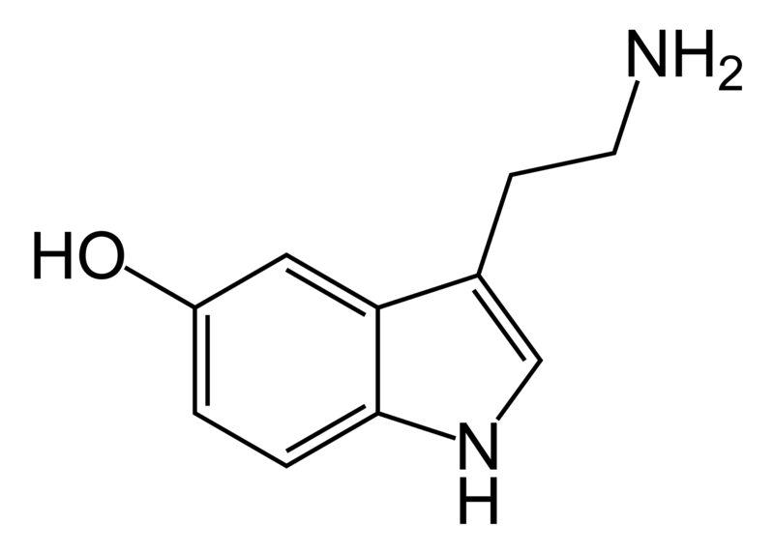
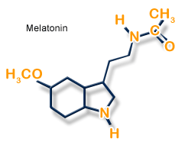
Серотонин
Эпифиз вырабатывает в первую очередь серотонин и мелатонин, а также норадреналин, гистамин. В эпифизе обнаружены пептидные гормоны и биогенные амины.
Основной функцией эпифиза является:
регуляция циркадных (суточных) биологических ритмов,
эндокринных функций,
метаболизма (обмена веществ),
приспособление организма к меняющимся условиям освещенности.

Slide 8
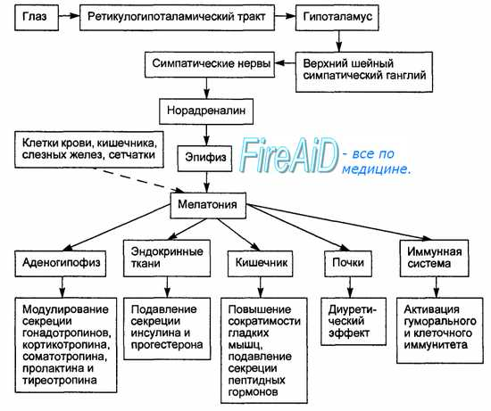

Slide 9
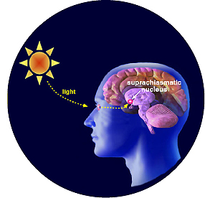
Избыток света тормозит превращение серотонина в мелатонин.
В темноте, напротив, усиливается синтез мелатонина.
Этот процесс идет под влиянием ферментов, активность которых также зависит от освещенности

Slide 10
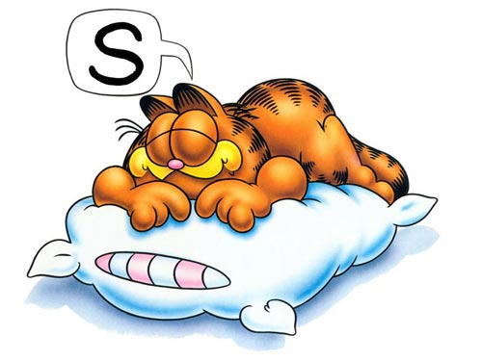
Максимальное количество мелатонина вырабатывается ночью, пик активности приходится примерно на 2 часа ночи, а уже к 9 часам утра его содержание в крови падает до минимальных значений.
Экспериментально установлено, что мелатонин при приеме внутрь оказывает снотворное действие, не нарушая фазы сна, отмечен гипотензивный эффект, нормализация иммунных реакций организма и нейтрализация воздействия стресс-гормонов на ткани

Slide 11
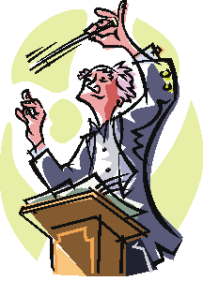
Один из исследователей, Вальтер Пьерпаоли, называет эпифиз "дирижером" эндокринной системы, так как на основании своих исследований пришел к выводу о том, что активность гипофиза и гипоталамуса управляется шишковидной железой

Slide 12
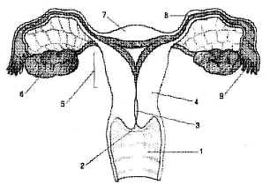
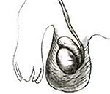
Максимальная секреция мелатонина отмечена в детском возрасте.
В 11-14 лет снижение продукции мелатонина эпифизом "запускает" гормональные механизмы полового созревания.
И еще одно значимое снижение активности железы совпадает по времени с наступлением менопаузы.

Slide 13
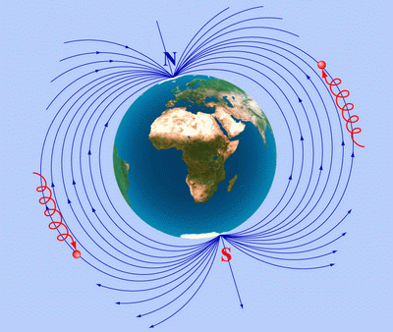
Есть теория, что именно эпифиз способен улавливать изменение электромагнитного фона. На это предположение наталкивает ряд фактов:
Для перелетных птиц эпифиз является навигационном прибором.
При воздействии на организм человека электромагнитным полем работающих бытовых и промышленных электроприборов достоверно угнетается противоопухолевый эффект мелатонина.
Корреляция ночного пика секреции мелатонина с ночными импульсами магнитного поля Земли, около 2 часов ночи

Slide 14
Спасибо за внимание

